Slide 1


《焊工工艺与技能训练》单元设计
任务 0514 V形坡口对接仰位手弧焊

Slide 2
 | 单元目标 | 单元实施步骤 | 单元教学实施

Slide 3
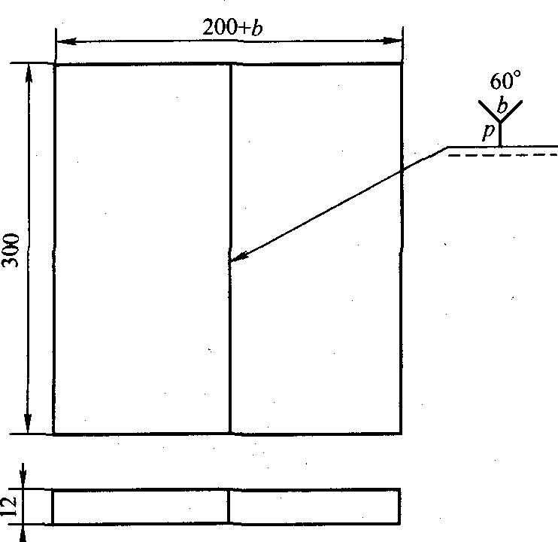
 | 单元目标 | 单元实施步骤 | 单元教学实施
学习情景3.9——低碳钢板V形坡口对接仰位焊
项
目
图
样
技术要求
1．单面焊双面成形,，焊条型号E5015
2．焊前清理坡口露出金属光泽。
3．焊后变形量＜3°。
4．焊缝表面清理干净，并保持焊缝原始状态。

Slide 4
 | 单元目标 | 单元实施步骤 | 单元教学实施
学习情景3.10—V形坡口对接仰位焊实作
教学目标
掌握低碳钢板V形坡口对接仰位焊焊接参数的选择；
掌握V形坡口对接仰位焊焊接技术要求及操作要领
能熟练进行低碳钢板V形坡口对接仰位焊操作
能准确评估和检测焊缝的质量及性能

Slide 5

 | 单元目标 | 单元实施步骤 | 单元教学实施
资讯
如何焊接

Slide 6
 | 单元目标 | 单元实施步骤 | 单元教学实施
焊接操作要领
施工图样分析
质量检验要求
任务
完成低碳钢V形坡口对接仰位焊
装配工艺分析
环境要求
安全防护

Slide 7
 | 单元目标 | 单元实施步骤 | 单元教学实施
施工图样分析
1）焊接材料为Q235钢板2块，规格为300mm×100mm×12mm
2）焊脚尺寸为4mm
技术要求
1．单面焊双面成形。焊条型号E5015
2．焊前清理坡口露出金属光泽。
3．焊后变形量＜3°。
4．焊缝表面清理干净，并保持焊缝原始状态。

Slide 8
 | 单元目标 | 单元实施步骤 | 单元教学实施
技术分析
（1）根部要焊透，单面焊双面成形。
（2）焊条必须按要求规定烘干，随用随取。
（3）焊缝的空间位置不许超出横焊位置范围。
（4）定位焊在焊件背面两端20mm范围内。
（5）焊缝的空间位置不许超出立角焊位置范围。
（6）焊缝表面清理干净，并保持焊缝原始状态。
（7）焊件一经固定开始焊接，不得任意移动焊件。

Slide 9
 | 单元目标 | 单元实施步骤 | 单元教学实施
安全防护及环境要求
1）正确穿戴劳保用品；劳保用品必须完好无损；
2）清理工作场地，不得有易燃易爆物品；
3）检查焊机和所使用的工具；焊接电缆焊钳完好，焊把线接地良好；
4）操作时必须是先戴面罩然后才开始操作，避免电弧光直射眼睛；

Slide 10


 | 单元目标 | 单元实施步骤 | 单元教学实施
决 策

Slide 11
 | 单元目标 | 单元实施步骤 | 单元教学实施
设备、材料准备
工艺参数确定
实 施 焊 接
检 验
制定
实施
方案

Slide 12


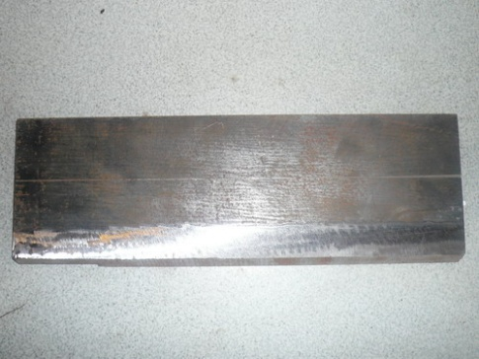
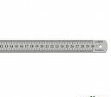
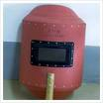
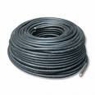
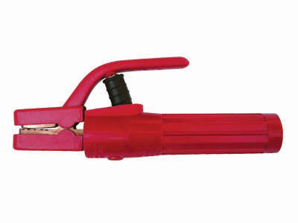

 | 单元目标 | 单元实施步骤 | 单元教学实施
设备、工具、材料

Slide 13


 | 单元目标 | 单元实施步骤 | 单元教学实施
主要设备、材料列表
序号 | 名称 | 型号/牌号 | 规格 | 备注
1 | 直流电焊机 | ZX一400
2 | 焊条 | E4303 | Ø3.2
3 | Q235-A钢板 |  | 300mm×100mm×12mm(2件)

Slide 14
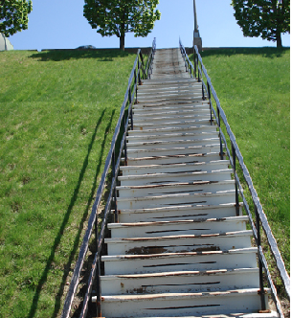
 | 单元目标 | 单元实施步骤 | 单元教学实施
计 划

Slide 15
 | 单元目标 | 单元实施步骤 | 单元教学实施
制定实施计划
选择焊机
选择焊接材料（焊条）
选择焊接参数
安全与个人防护准备
装配点固→打底焊→盖面焊→焊后清理及检查

Slide 16
焊条要求
使用酸性焊条E4303前，如放置时间较长，须经100~150℃烘干1～2h，
焊接工艺参数选则（如下表）
焊接层数 | 焊条直径/（㎜） | 焊接电流/（A）
打底焊 | 3.2 | 90～100
填充焊 | 3.2 | 120～130
盖面焊 | 3.2 | 100～110

Slide 17
 | 单元目标 | 单元实施步骤 | 单元教学实施
实 施
焊前清理
焊件装配
施 焊
焊后检查

Slide 18
 | 单元目标 | 单元实施步骤 | 单元教学实施
一、焊前准备
清理：坡口面及正反两侧20mm范围内的油污、铁锈直至露出金属光泽。
调整焊接参数
焊接技巧：仰焊时使电弧尽可能短，并始终保持短弧焊接，采用四层焊道

Slide 19
二、焊件装配
1、检验材料的尺寸；
2、选择焊接电流定位焊;
1）装配间隙。始端为3．2mm，终端为4mm。
2）定位焊。采用与焊件相应型号焊条进行定位焊，定位位置在焊件背面两端10mm处。始端可适当减少定位焊的点数。终端长度约10～15mm。
3）预置反变形量3。。
4）错边量不大于1．2mm。

Slide 20
 | 单元目标 | 单元实施步骤 | 单元教学实施
三、施焊
1、打底焊：
1)、作横向锯齿形连弧运条。运条幅度要非常小，速度要快，而且电弧要短，焊条与焊接方向夹角为75º～85 º，与焊板夹角为90
2)、注意焊条送进深度，控制住熔孔的大小，要同时控制熔池的体积和温度，焊层要薄
3)、当焊条摆动到坡口两侧时，需要稍做停留，使填充金属与母材熔合良好

Slide 21
 | 单元目标 | 单元实施步骤 | 单元教学实施
2、盖面焊：
1)、焊接时下倾角为65º～75º，左、右角度为45º，采用月牙形或锯齿形运条手法 ；
2)、保证熔池下部边缘平直外观，
3)、接头时在熔坑上方10mm处引弧，将焊条带至弧坑处，焊条下倾角90º，左右摆动焊条，填满弧坑后，减小下倾角，向上正常施焊。

Slide 22
 | 单元目标 | 单元实施步骤 | 单元教学实施
3、焊后清理
焊后应将焊件表面飞溅物和焊渣清理干净，焊件表面不得用磨光机修整。

Slide 23
 | 单元目标 | 单元实施步骤 | 单元教学实施
4、焊后检查
1）焊缝尺寸满足图纸的设计；
2）无超标的焊接缺陷；
3）焊件表面光滑；
4）焊接接头应满足使用要求。

Slide 24
四、注意事项
1)焊角尺寸应对称。
2)焊缝应无明显咬边，接头处无脱节和堆高现象。
3)焊缝表面应波纹均匀，宽窄一致，无夹渣、焊瘤等缺陷。
4)焊件上不允许有引弧痕迹。
5)注意安全文明生产。

Slide 25

 | 单元目标 | 单元实施步骤 | 单元教学实施
检 查

Slide 26

 | 单元目标 | 单元实施步骤 | 单元教学实施
任务的完成情况
记录资料
文明实习
检 查
实施过程的检查

Slide 27

 | 单元目标 | 单元实施步骤 | 单元教学实施
评 价

Slide 28
 | 单元目标 | 单元实施步骤 | 单元教学实施
考核与评价
考核内容
评价方法
电弧基础知识
引弧的熟练程度
安全与个人防护意识
工作态度
团队协作能力
基础知识评价
操作评价
工作过程态度评价

Slide 29
 | 单元目标 | 单元实施步骤 | 单元教学实施
评价细则
基础知识、操作、工作过程评价的比例为2：6：2。低于60分者为不及格，其中工作过程态度评价一项不合格者即为不合格。
基础 知识 评价 | 评价内容 | 评价者 | 权 重
 | 装配工艺的制定与操作 | 教师 | 20%
 | 焊接工艺参数的确定与调整 | 教师 | 20%
 | 焊接操作技术 | 教师 | 20%
 | 焊后清理 | 教师 | 20%
 | 焊缝检测 | 教师 | 20%

Slide 30
 | 单元目标 | 单元实施步骤 | 单元教学实施
评价细则
操作 评价 | 评价内容 | 评价者 | 权 重
 | 装配技术 | 学生、教师 | 10%
 | 操作要领 | 学生、教师 | 50%
 | 操作熟练程度 | 学生、教师 | 20%
 | 焊缝质量 | 学生、教师 | 20%
工作过程态度评价 | 考勤 | 学生、教师 | 30%
 | 操作记录 | 学生、教师 | 30%
 | 合作精神 | 学生、教师 | 40%

